Slide 1
第八讲习题答案
组合体

Slide 2
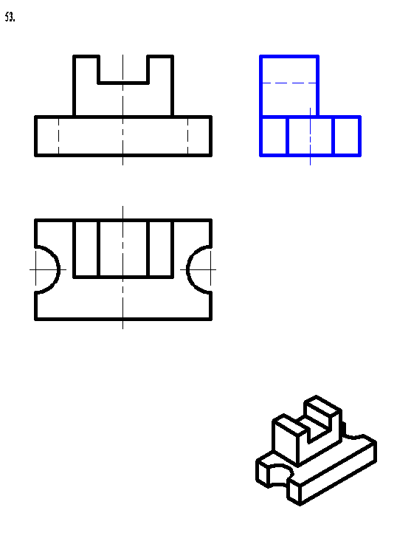
3-4-1-1 根据组合体的两个视图和直观图画出第三视图

Slide 3
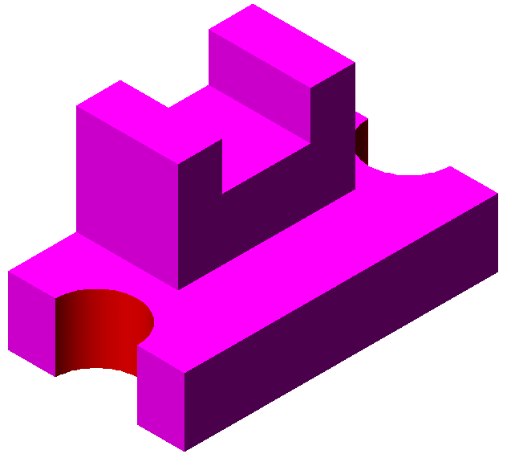
3-4-1-1 根据组合体的两个视图和直观图画出第三视图

Slide 4
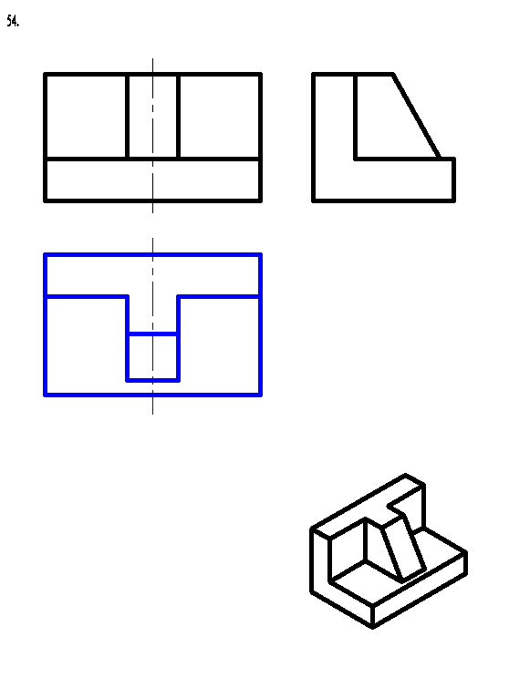
3-4-1-2 根据组合体的两个视图和直观图画出第三视图

Slide 5

3-4-1-2 根据组合体的两个视图和直观图画出第三视图

Slide 6
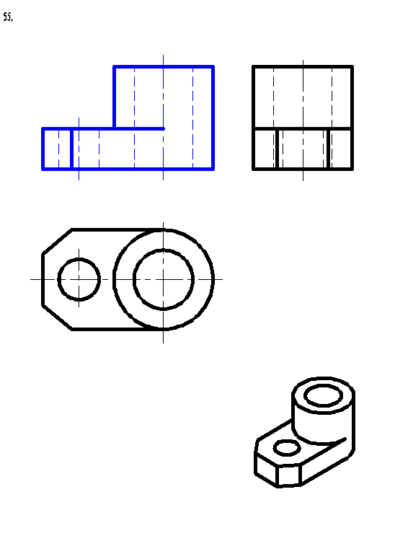
3-4-1-3 根据组合体的两个视图和直观图画出第三视图

Slide 7
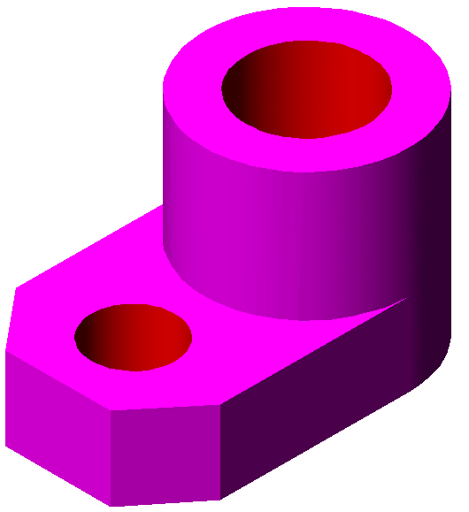
3-4-1-3 根据组合体的两个视图和直观图画出第三视图

Slide 8
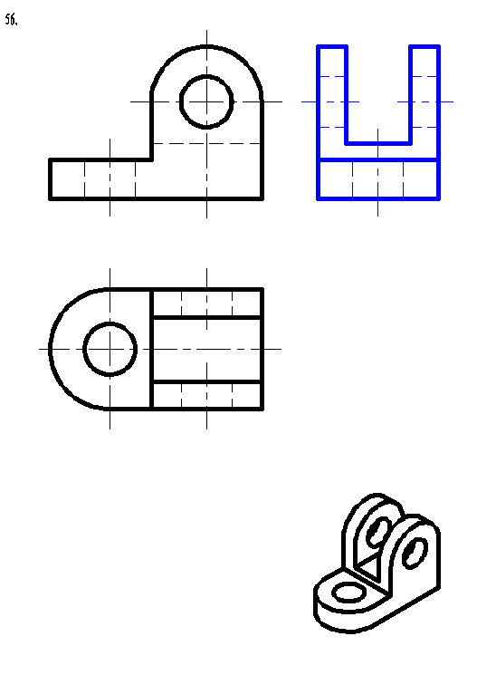
3-4-1-4 根据组合体的两个视图和直观图画出第三视图

Slide 9

3-4-1-4 根据组合体的两个视图和直观图画出第三视图

Slide 10
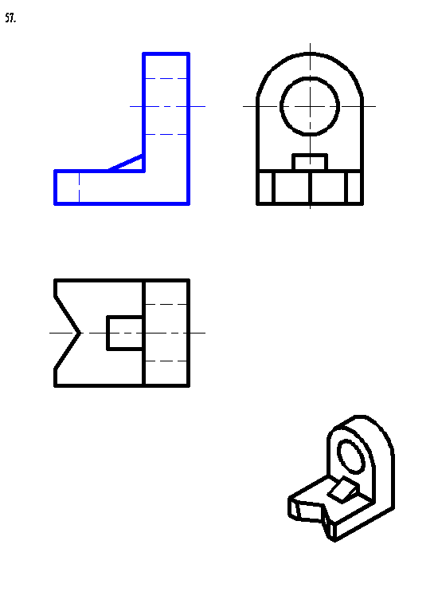
3-4-1-5 根据组合体的两个视图和直观图画出第三视图

Slide 11

3-4-1-5 根据组合体的两个视图和直观图画出第三视图

Slide 12
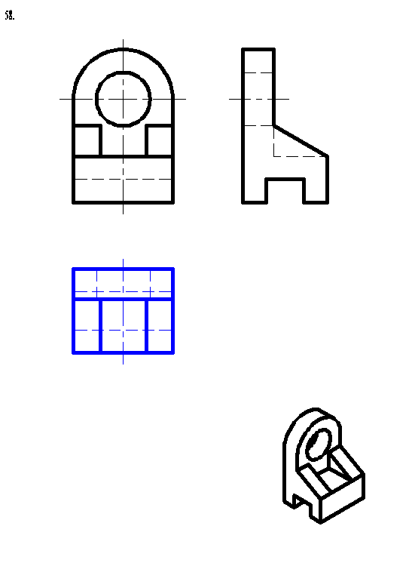
3-4-1-6 根据组合体的两个视图和直观图画出第三视图

Slide 13
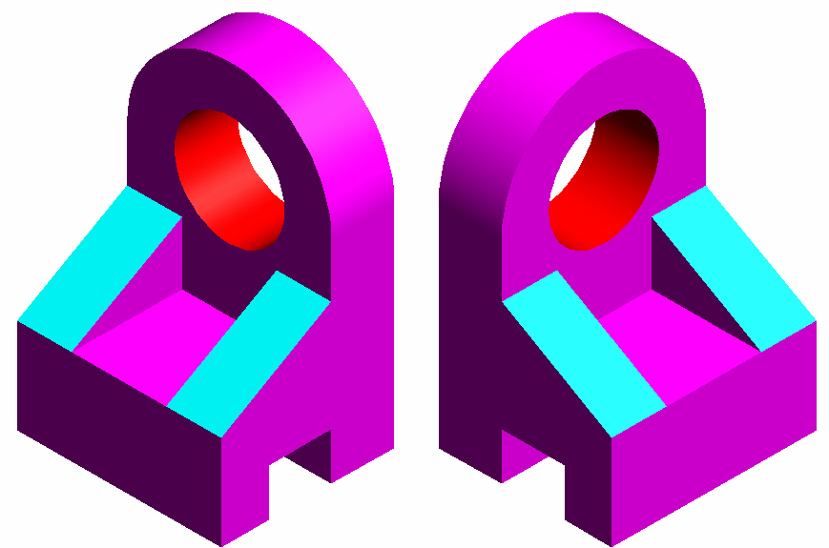
3-4-1-6 根据组合体的两个视图和直观图画出第三视图

Slide 14
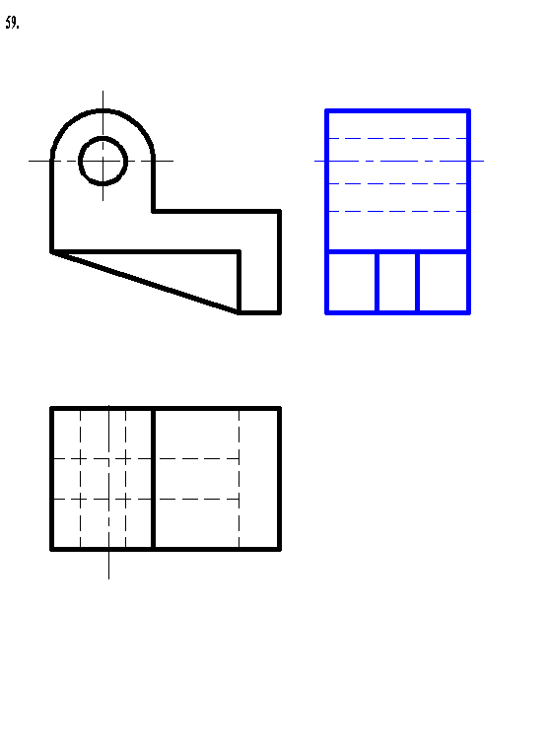
3-4-2-1 根据组合体的两个视图画出第三视图

Slide 15
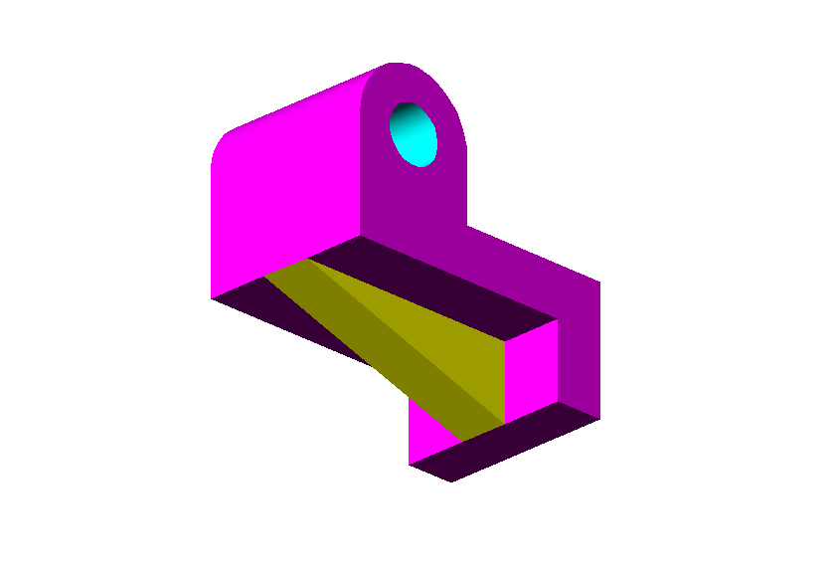
3-4-2-1 根据组合体的两个视图画出第三视图

Slide 16
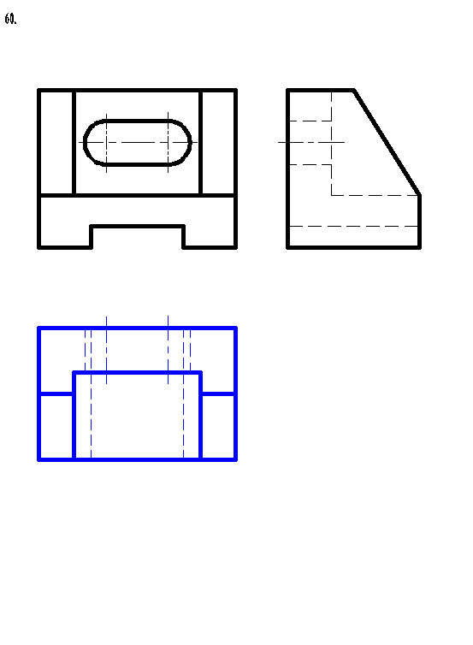
3-4-2-2 根据组合体的两个视图画出第三视图

Slide 17

3-4-2-2 根据组合体的两个视图画出第三视图

Slide 18
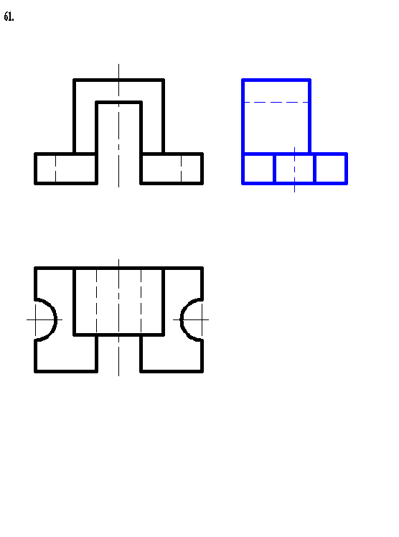
3-4-2-3 根据组合体的两个视图画出第三视图
注意：点画线的画法

Slide 19
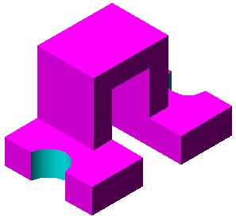
3-4-2-3 根据组合体的两个视图画出第三视图

Slide 20
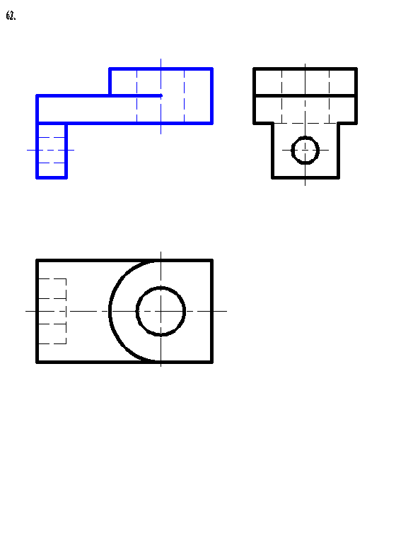
3-4-2-4 根据组合体的两个视图画出第三视图

Slide 21
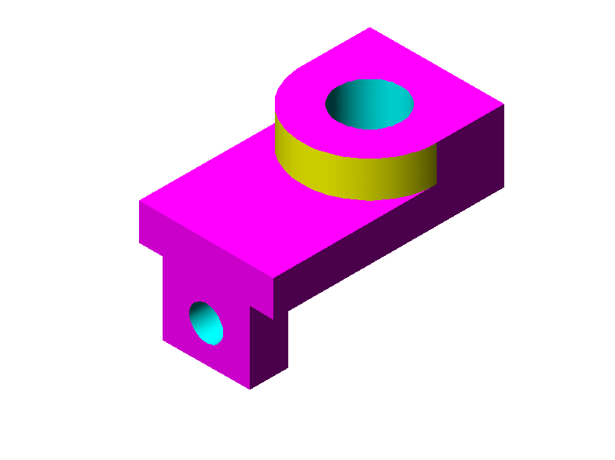
3-4-2-4 根据组合体的两个视图画出第三视图

Slide 22
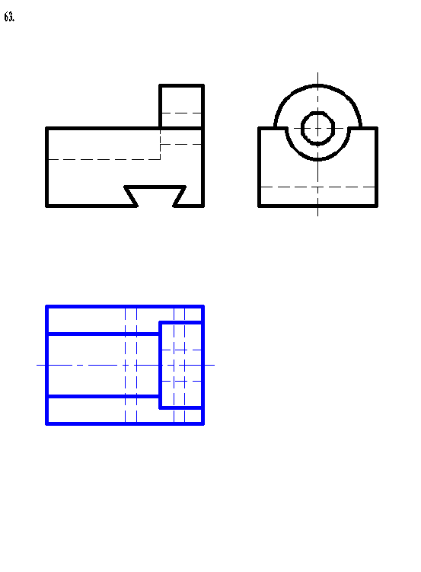
3-4-2-5 根据组合体的两个视图画出第三视图

Slide 23
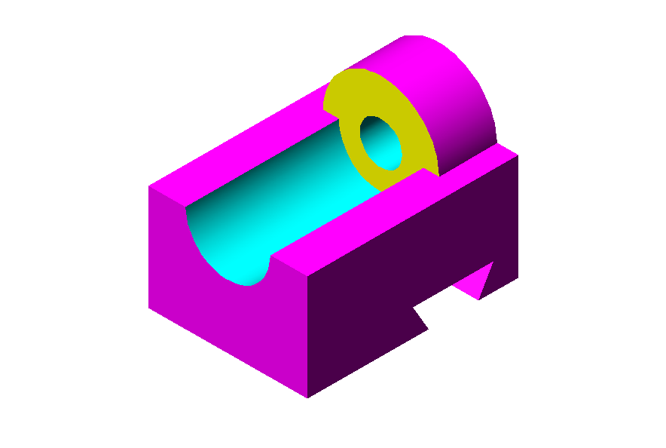
3-4-2-5 根据组合体的两个视图画出第三视图

Slide 24
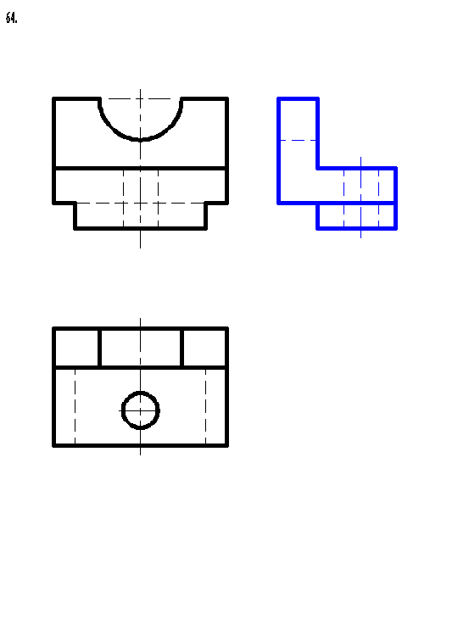
3-4-2-6 根据组合体的两个视图画出第三视图

Slide 25
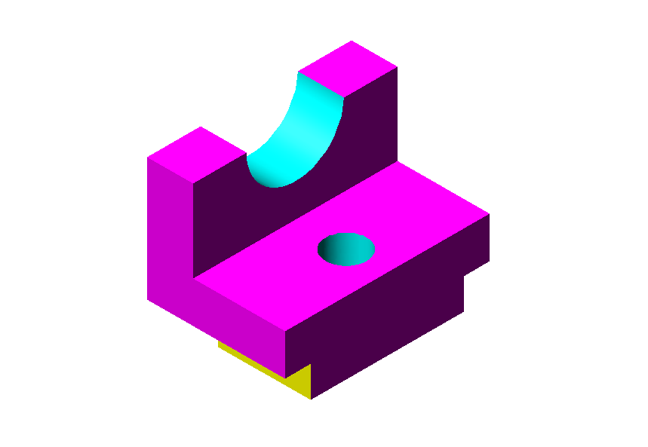
3-4-2-6 根据组合体的两个视图画出第三视图

Slide 26
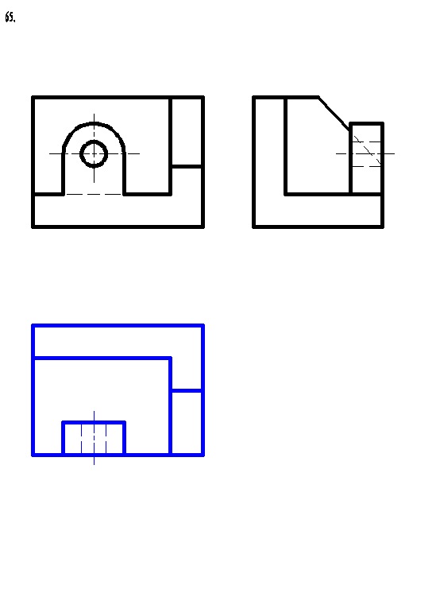
3-4-2-7 根据组合体的两个视图画出第三视图

Slide 27
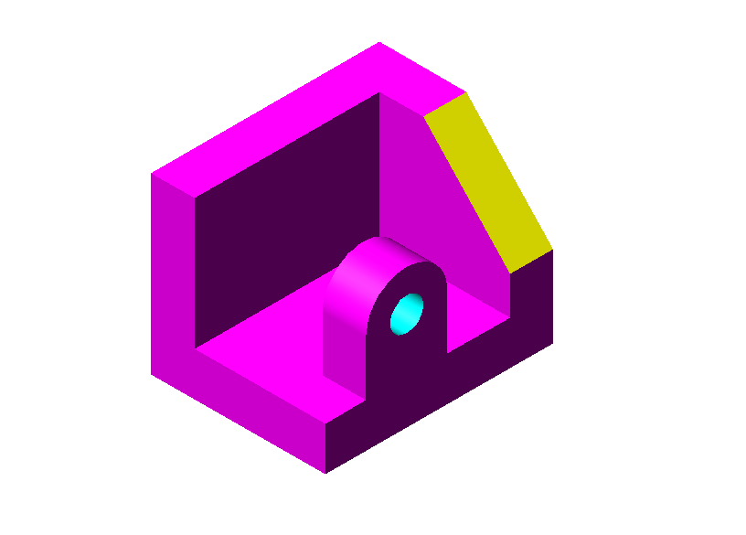
3-4-2-7 根据组合体的两个视图画出第三视图

Slide 28
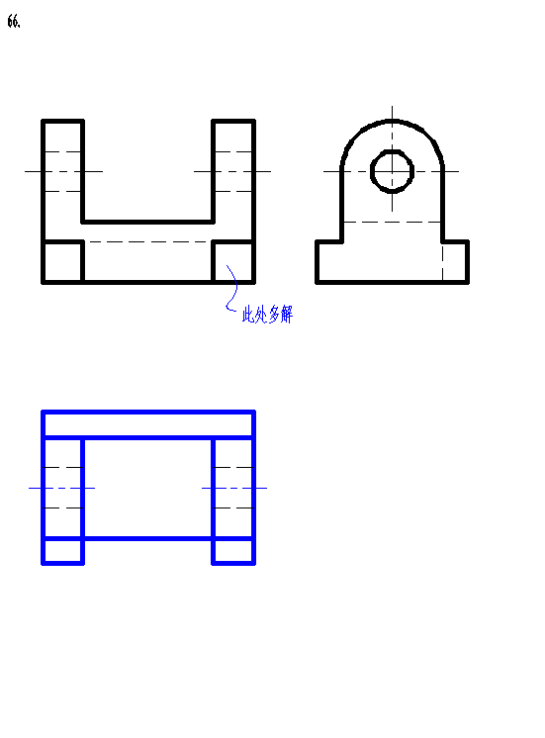
3-4-2-8 根据组合体的两个视图画出第三视图
注意：结构存在多种可能，只需画出一种，不必标注。

Slide 29
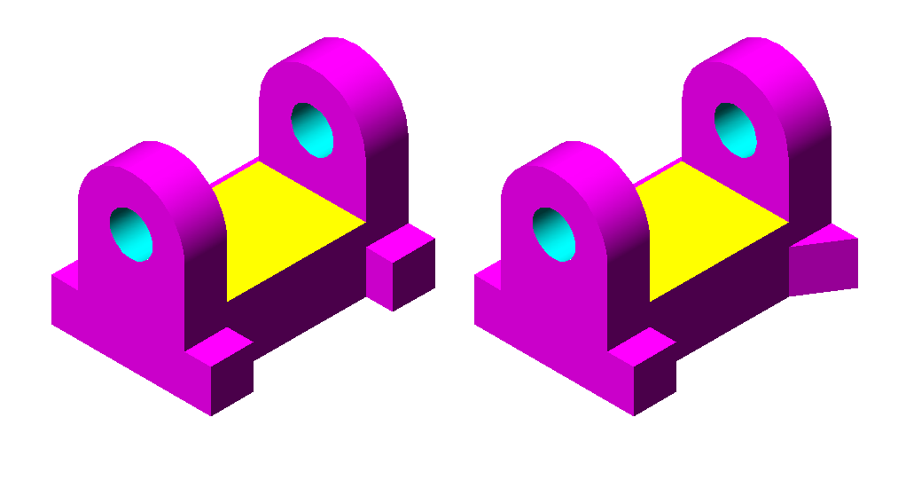
3-4-2-8 根据组合体的两个视图画出第三视图

Slide 30
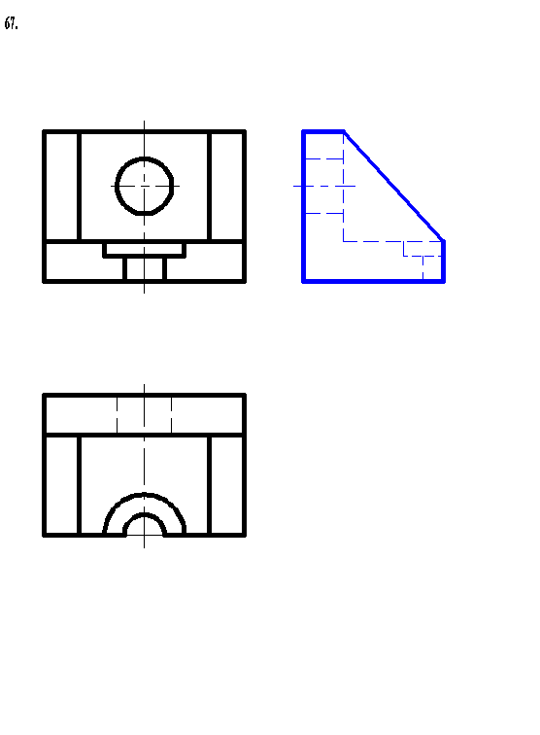
3-4-2-9 根据组合体的两个视图画出第三视图

Slide 31
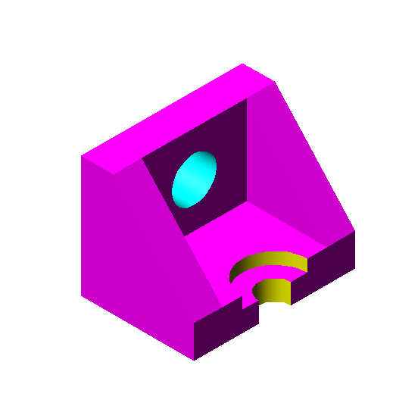
3-4-2-9 根据组合体的两个视图画出第三视图

Slide 32
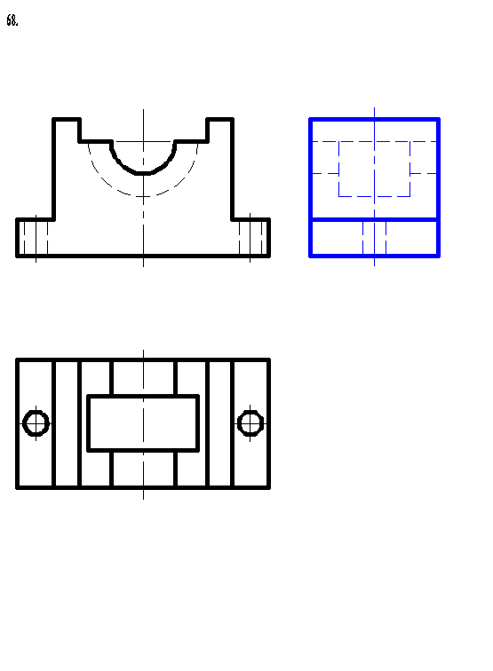
3-4-2-10 根据组合体的两个视图画出第三视图

Slide 33
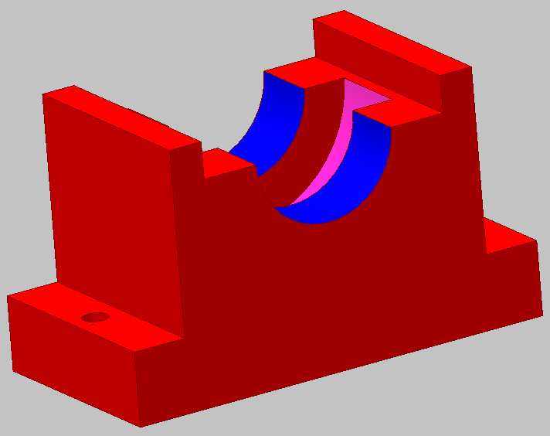
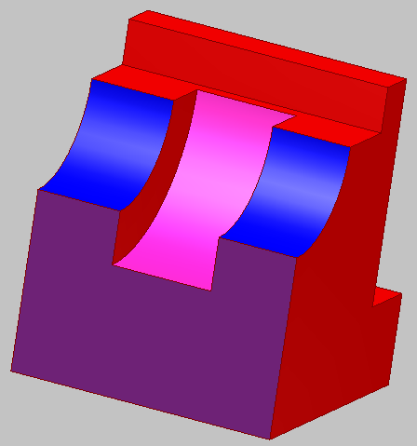
3-4-2-10 根据组合体的两个视图画出第三视图

Slide 34
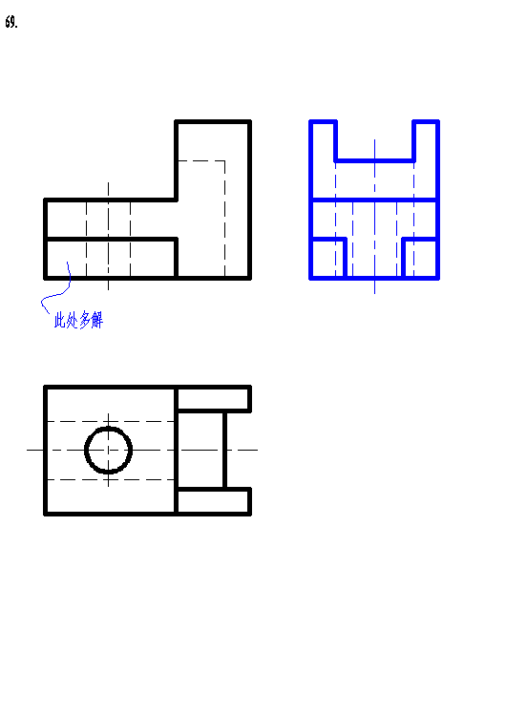
3-4-2-11 根据组合体的两个视图画出第三视图

Slide 35
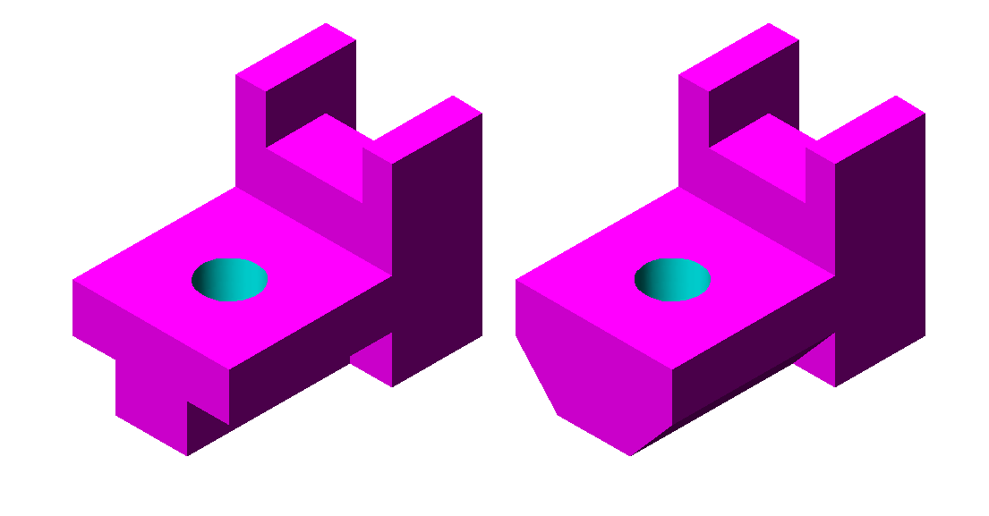
3-4-2-11 根据组合体的两个视图画出第三视图

Slide 36
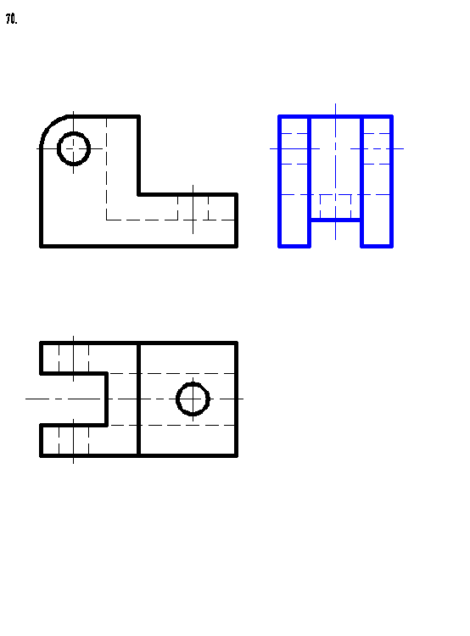
3-4-2-12 根据组合体的两个视图画出第三视图

Slide 37
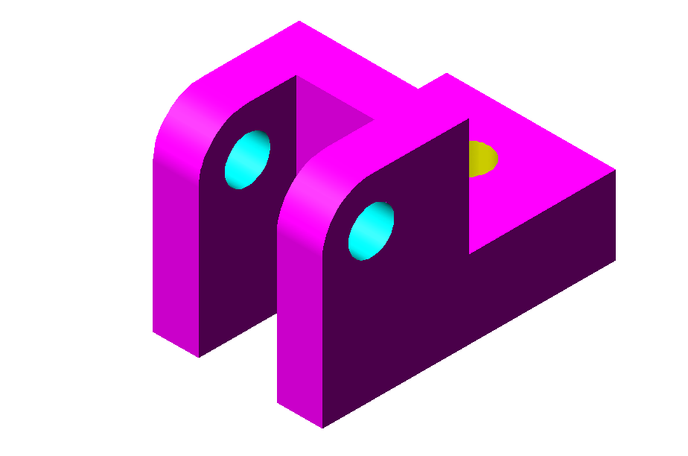
3-4-2-12 根据组合体的两个视图画出第三视图

Slide 38
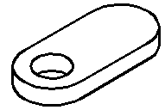
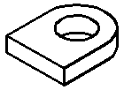
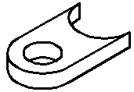
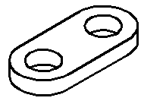




E
3-4-2-13 根据组合体的两个视图画出第三视图
A
F
由侧视图判断：
三层结构
B
G
结合俯视图，
三层结构为：
A、B、C
C
H
D
各层还可能结构为
D、E……

Slide 39
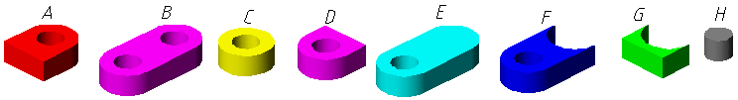
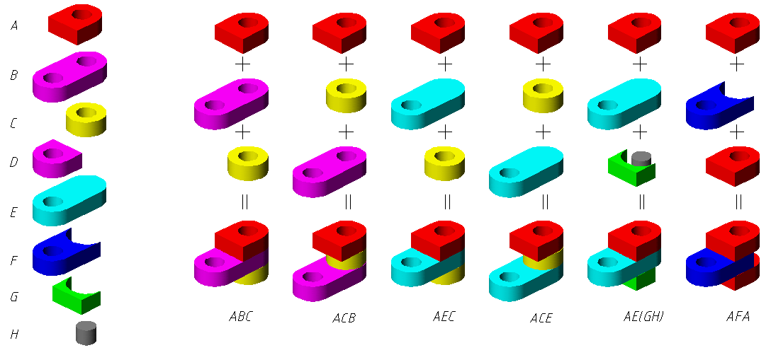
3-4-2-13 根据组合体的两个视图画出第三视图
由侧视图：三层结构
结合俯视图判断，各层结构的形状可能为：
三层结构组合的方式可能为：

Slide 40
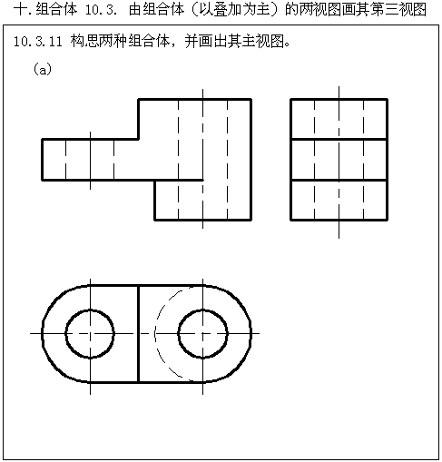
E
3-4-2-13 根据组合体的两个视图画出第三视图
A
答案二
F
B
G
C
H
D
ABC

Slide 41
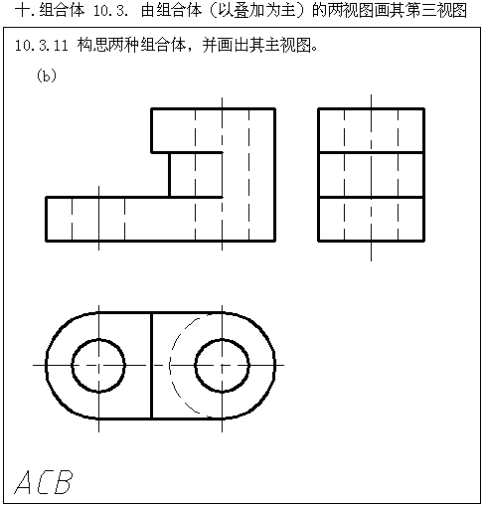
E
3-4-2-13 根据组合体的两个视图画出第三视图
A
答案三
F
B
G
C
H
D

Slide 42
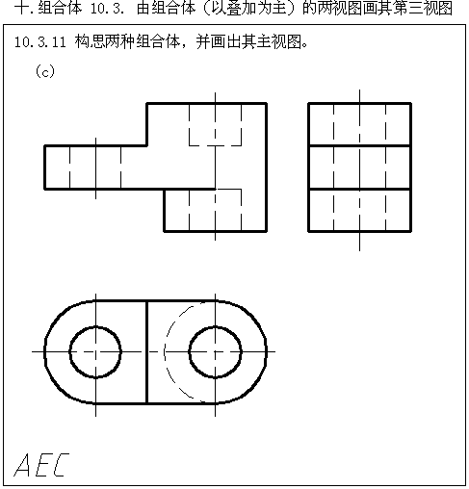
E
3-4-2-13 根据组合体的两个视图画出第三视图
A
答案四
F
B
G
C
H
D

Slide 43

E
3-4-2-13 根据组合体的两个视图画出第三视图
A
答案五
F
B
G
C
H
D

Slide 44
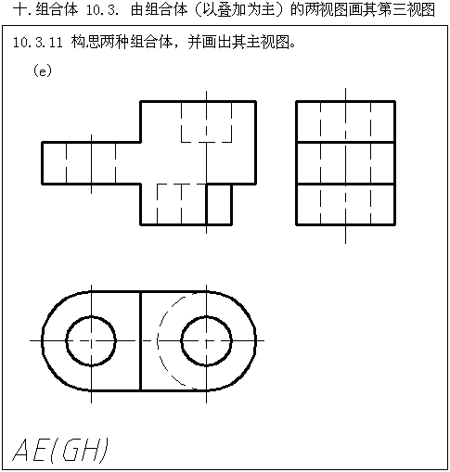
E
3-4-2-13 根据组合体的两个视图画出第三视图
A
答案六
F
B
G
C
H
D

Slide 45
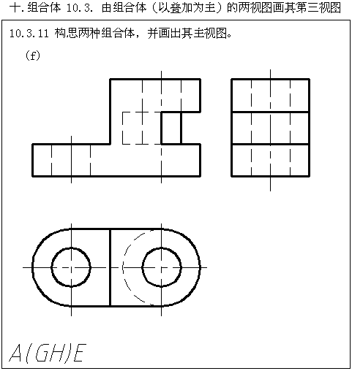
E
3-4-2-13 根据组合体的两个视图画出第三视图
A
答案？
F
B
G
C
H
D
?
?

Slide 46
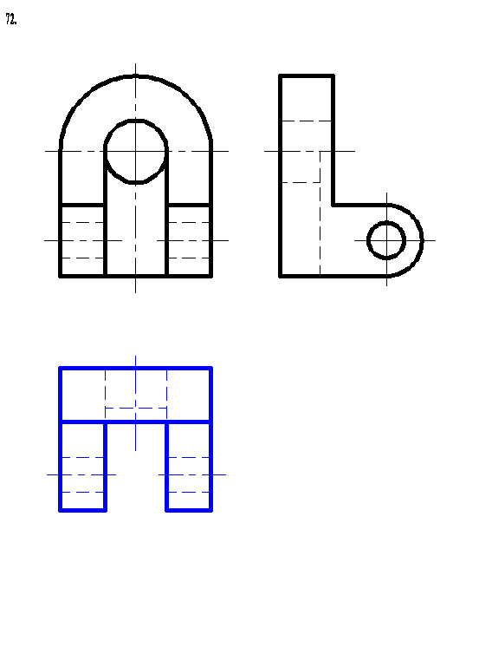
3-4-2-14 根据组合体的两个视图画出第三视图

Slide 47
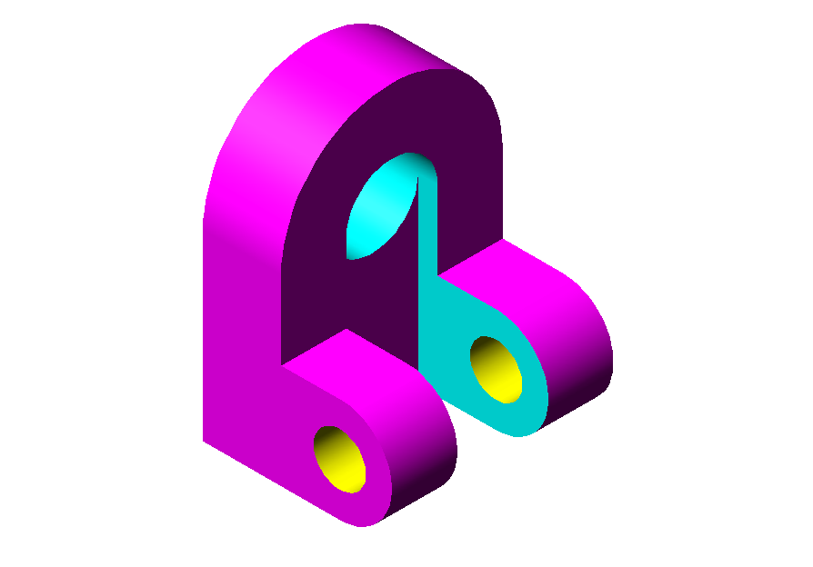
3-4-2-14 根据组合体的两个视图画出第三视图

Slide 48
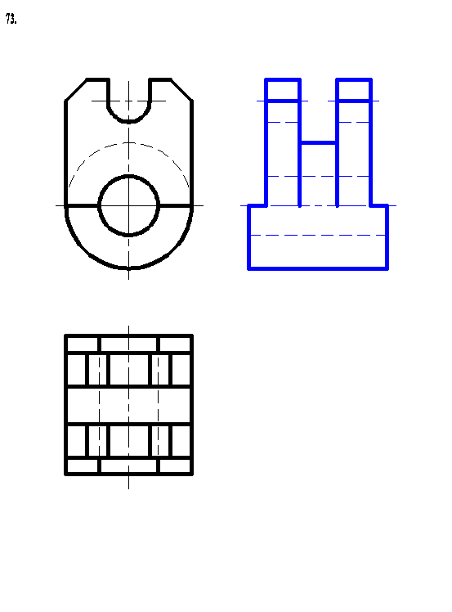
3-4-2-15 根据组合体的两个视图画出第三视图

Slide 49
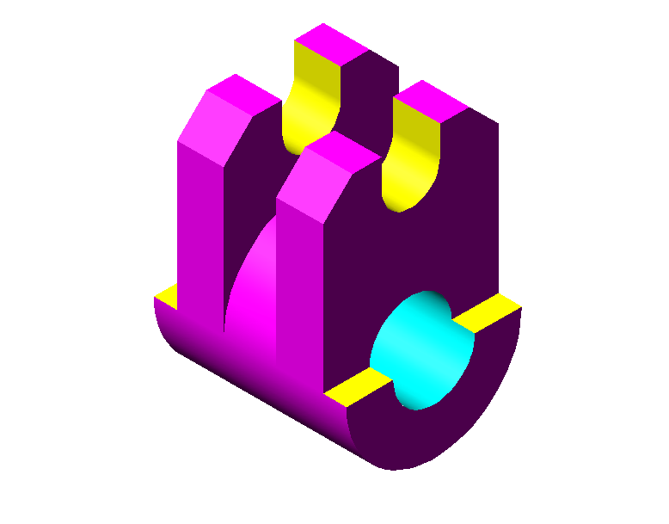
3-4-2-15 根据组合体的两个视图画出第三视图

Slide 50
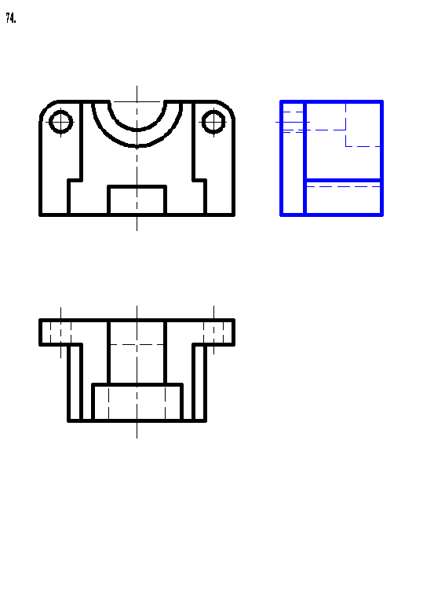
3-4-2-16 根据组合体的两个视图画出第三视图
非唯一结构

Slide 51
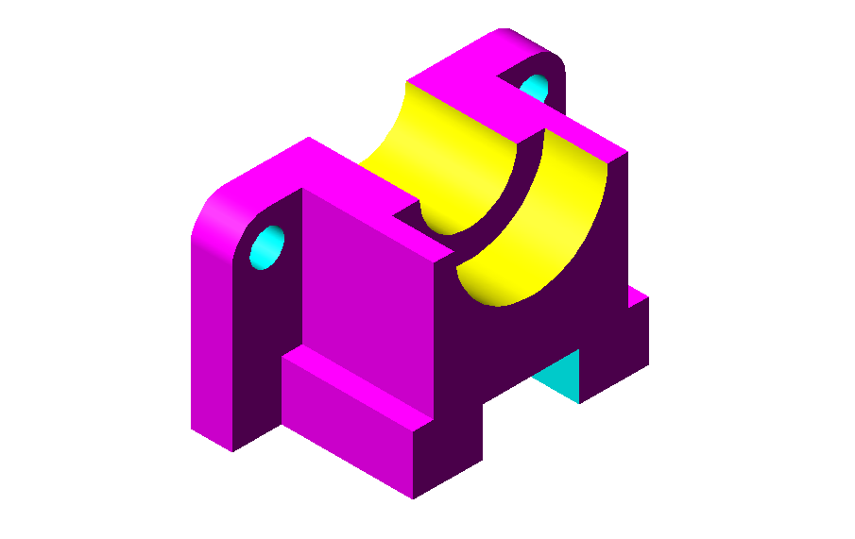
3-4-2-16 根据组合体的两个视图画出第三视图

Slide 52

3-4-2-17 根据组合体的两个视图画出第三视图
注意：带沟槽底板的画法。

Slide 53

3-4-2-17 根据组合体的两个视图画出第三视图

Slide 54

3-4-2-18 根据组合体的两个视图画出第三视图

Slide 55

3-4-2-18 根据组合体的两个视图画出第三视图

Slide 56

3-4-2-19 根据组合体的两个视图画出第三视图

Slide 57


P₂’
P₄’
P₄”
P₅’
4‘,5‘
5“
4“
P₅”
P₁’
P₁”
P₀”
P₆’
P₆”
2‘,3‘
3“
P₀’
2“
P₃’
P₇”
P₇’
P₂”
P₃”
6“
1“
1‘,6‘
p₁
6
5
P₄
面形分析法
确定封闭线框，对照相应投影；
标记线框顶点，描画类似图形。
3
P₂
4
P₃
P₀
P₅
1
2
P₆
P₇

Slide 58

3-4-2-19 根据组合体的两个视图画出第三视图

Slide 59

3-4-2-20 根据组合体的两个视图画出第三视图

Slide 60

3-4-2-20 根据组合体的两个视图画出第三视图

Slide 61

3-4-2-21 根据组合体的两个视图画出第三视图

Slide 62

3-4-2-21 根据组合体的两个视图画出第三视图

Slide 63

3-4-2-22 根据组合体的两个视图画出第三视图

Slide 64

3-4-2-22 根据组合体的两个视图画出第三视图

Slide 65

3-4-2-23 根据组合体的两个视图画出第三视图

Slide 66

3-4-2-23 根据组合体的两个视图画出第三视图

Slide 67
*3-4-2-24 根据组合体的两个视图画出第三视图（课堂练习）
正确理解类似形！

Slide 68
4'
5'
4",5"
3"
3‘
2'
1'
1",2"
4
5
3
2
1

Slide 69

*3-4-2-24 根据组合体的两个视图画出第三视图

